Slide 1
长三角司法行政事项
“一网通办”服务平台使用

Slide 2
律师业务场景描述
“一网通办”服务平台使用
档案调转申请步骤说明
根据调入省份，在长三角平台选择对应省份的档案调转许可，填写相对应申请表单进行档案调入申请。
例如：张三是上海执业律师，想要调档至江苏，在长三角平台选择江苏省，填写档案调转申请许可表，等待江苏省许可审批完成后，会自动由江苏发送电子档调档函给上海，上海会自动生成档案调出许可进行许可审批，审批完成后上海会发送该名律师档案信息和复函至江苏，至此该流程完成闭环。
增加派驻律师步骤说明
根据总所所在省份，在长三角平台选择对应省份的
增加派驻分所律师许可，填写相对应申请表单进行外省增加派驻许可申请。
撤回派驻律师步骤说明
根据分所所在省份，在长三角平台选择对应省份的
撤回派驻分所律师许可，填写相对应申请表单进行外省撤回派驻许可申请。

Slide 3
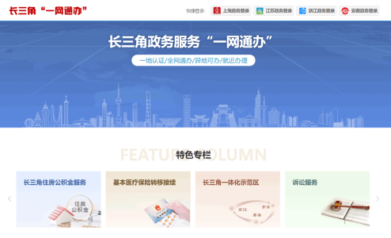
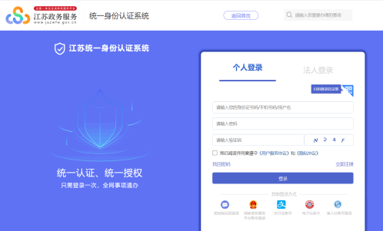
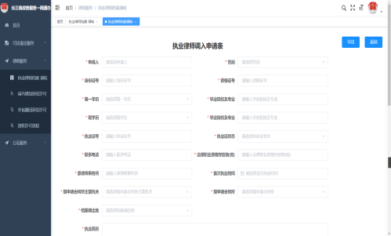
服务平台访问流程
“一网通办”服务平台使用
https://csj.sh.gov.cn/
长三角政务服务
“一网通办”
江苏司法行政长三角“一网通办”服务平台
江苏政务服务平台
江苏省司法行政长三角“一网通办”服务平台依托江苏省政务服务平台实现用户统一身份认证，整体服务功能嵌入至长三角政务服务“一网通办”平台。公众访问长三角政务服务“一网通办”平台，通过选择相应的地区，在线申办相关服务事项。

Slide 4
服务平台功能
“一网通办”服务平台使用
律师执业档案调转
增加派驻分所律师审核
撤回派驻分所律师审核
服务对象：自然人
材料清单：均为pdf格式
承诺书
执业证复印件或注销律师执业证证明
律师执业档案调入申请表
服务对象：自然人
材料清单：均为pdf格式
总所同意增加派驻的有效合伙人决议
《律师事务所省内分所增加派驻律师登记表》
分所的执业许可证副本
总所同意增加派驻的有效合伙人决议
拟增加派驻的律师的执业证
申请人近期大两寸正装（非制服）免冠蓝底正面彩色相片一张
服务对象：自然人
材料清单：均为pdf格式
总所同意撤回派驻的有效合伙人决议
《律师事务所省内分所撤回派驻律师登记表》
分所的执业许可证副本
总所同意撤回派驻的有效合伙人决议
拟撤回派驻的律师执业证原件
申请人近期大两寸正装（非制服）免冠蓝底正面彩色相片一张

Slide 5
Part 01
行政相对人申请步骤

Slide 6
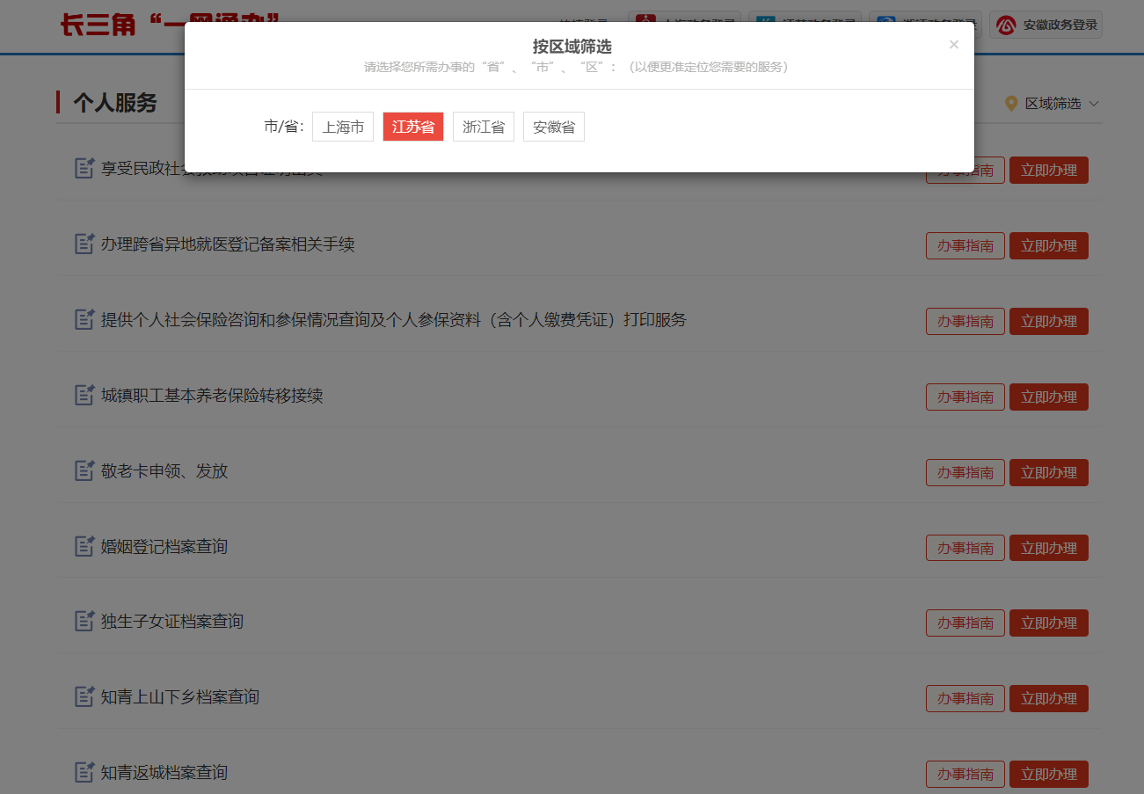
档案调转步骤说明【江苏】
行政相对人申请步骤
1.登录长三角政务服务一网通办门户网（https://csj.sh.gov.cn/govService/bsfw/personList）办理。具体操作方法如下：
区域选择江苏

Slide 7
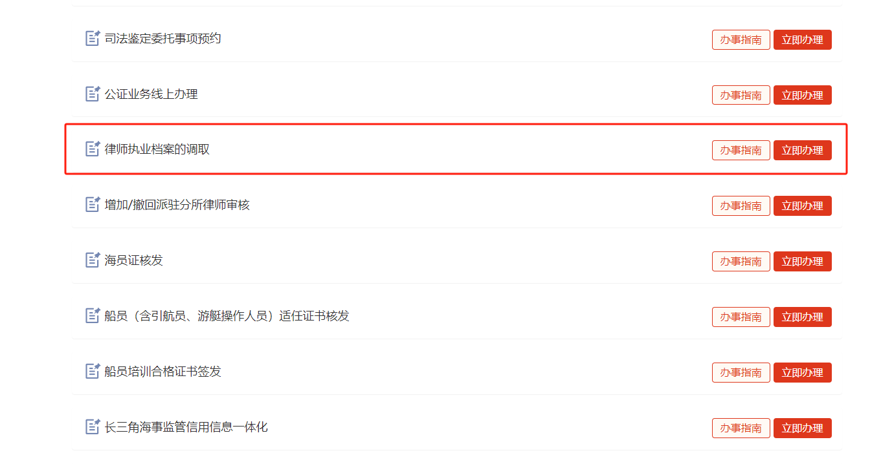
档案调转步骤说明【江苏】
行政相对人申请步骤
2.找到律师执业档案调取事项,点击立即办理：

Slide 8
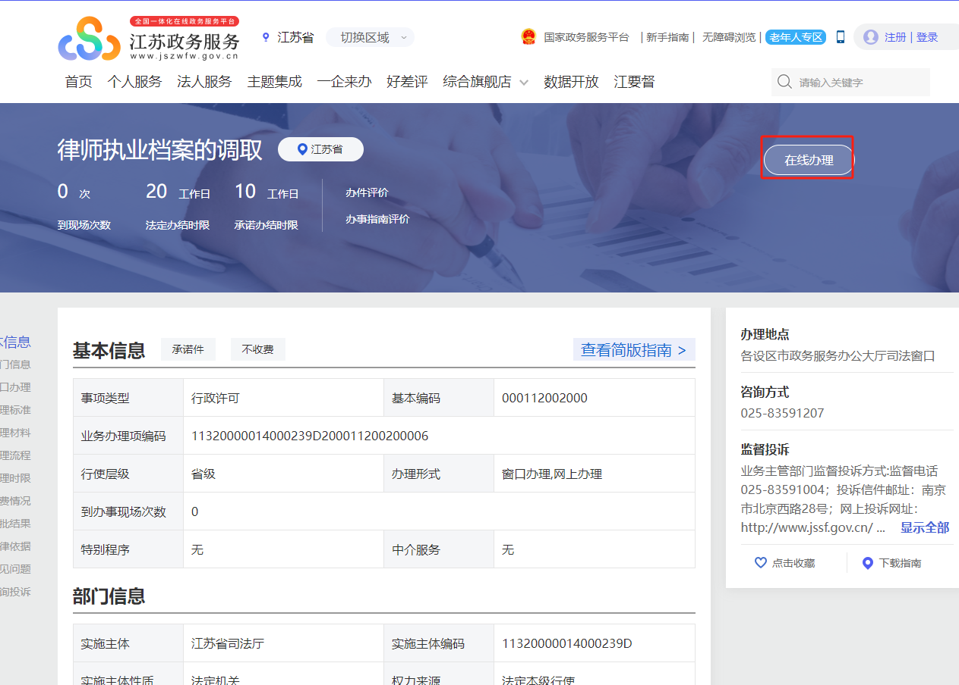
档案调转步骤说明【江苏】
行政相对人申请步骤
3.进入江苏政务服务网且登录账号后,点击在线办理：

Slide 9
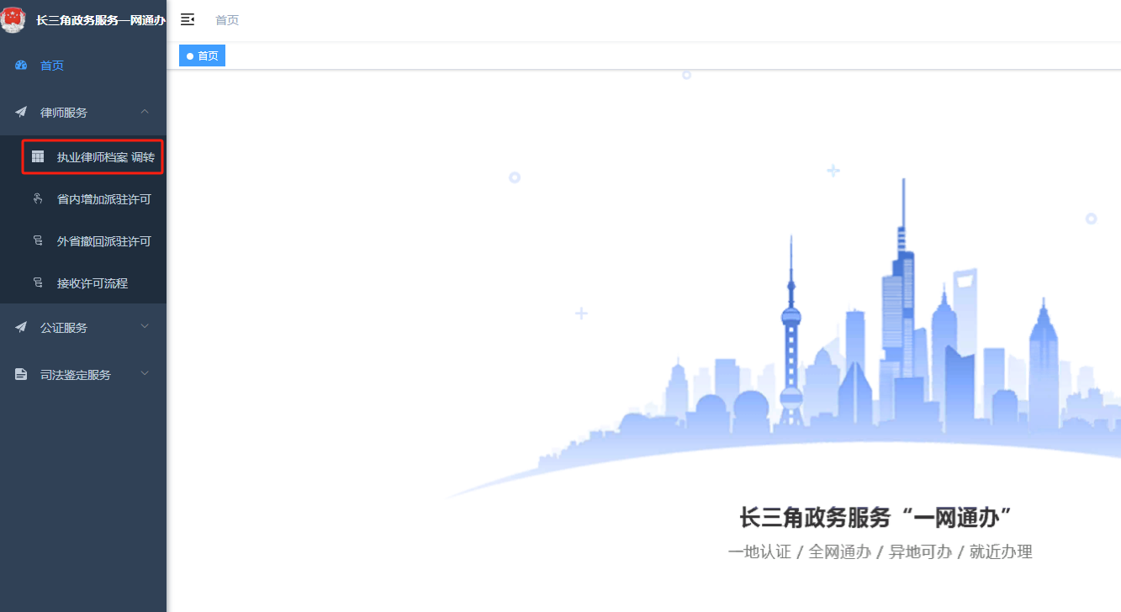
档案调转步骤说明【江苏】
行政相对人申请步骤
4.左侧找到执业律师档案调转后点击进入：

Slide 10
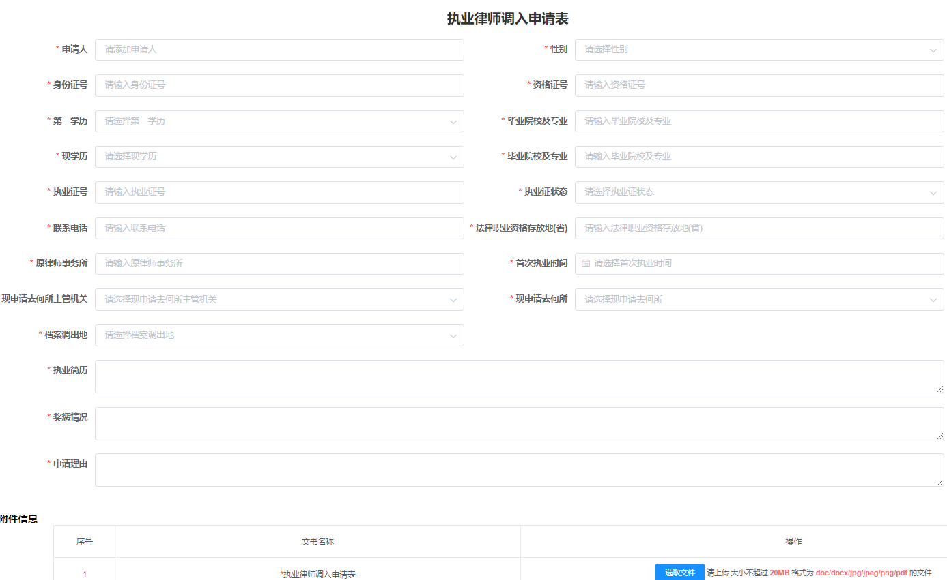
档案调转步骤说明【江苏】
行政相对人申请步骤
5.填写档案调转所需的表单数据及上传附件：

Slide 11
档案调转步骤说明【江苏】
行政相对人申请步骤
6.保存信息后返回列表页点击送审，等待主管司法局进行审核：

Slide 12
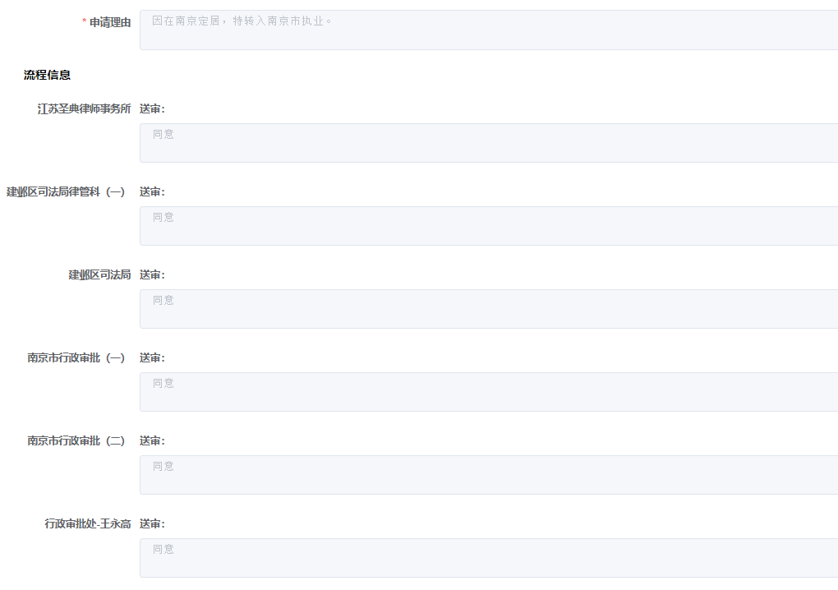
档案调转步骤说明【江苏】
行政相对人申请步骤
7.后续进度可点击查看审批详情：

Slide 13
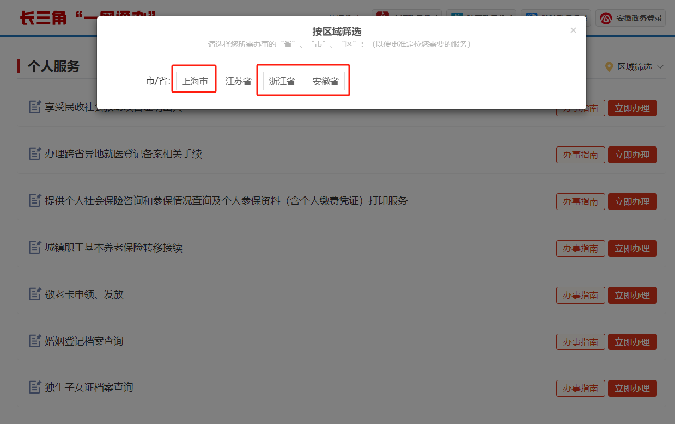
档案调转步骤说明【外省】
行政相对人申请步骤
1.登录长三角政务服务一网通办门户网（https://csj.sh.gov.cn/govService/bsfw/personList）办理。具体操作方法如下：
区域选择
上海/浙江/安徽

Slide 14
档案调转步骤说明【外省】
行政相对人申请步骤
2.找到律师执业档案调取事项,点击立即办理：

Slide 15
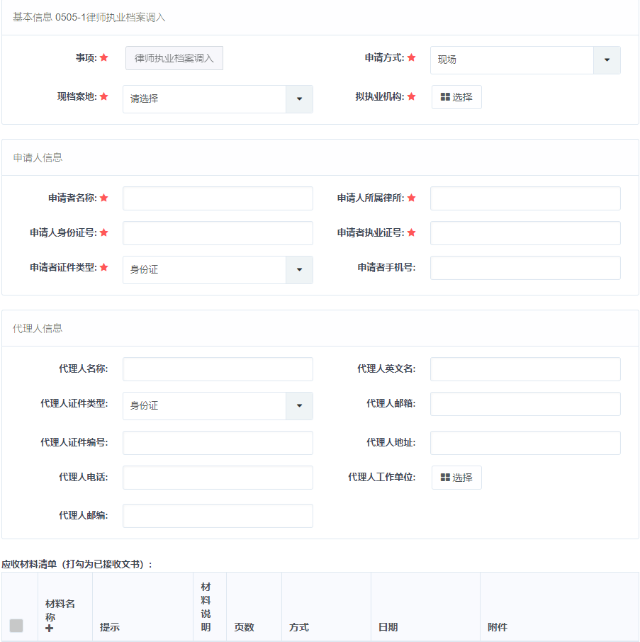
档案调转步骤说明【外省】
行政相对人申请步骤
3.填写外省档案调入申请表单：【上海】

Slide 16
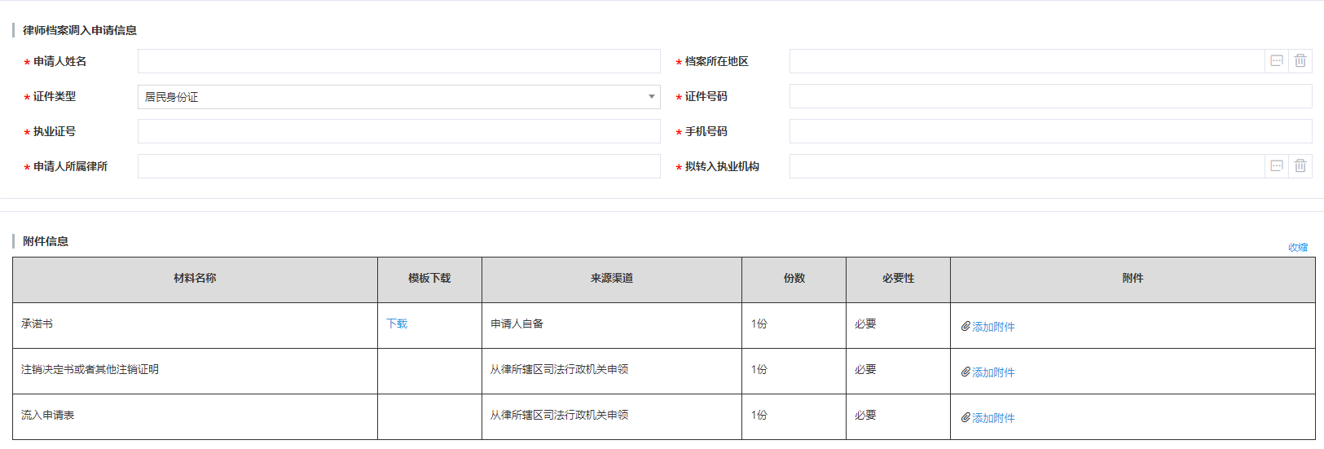
档案调转步骤说明【外省】
行政相对人申请步骤
3.填写外省档案调入申请表单：【安徽】

Slide 17
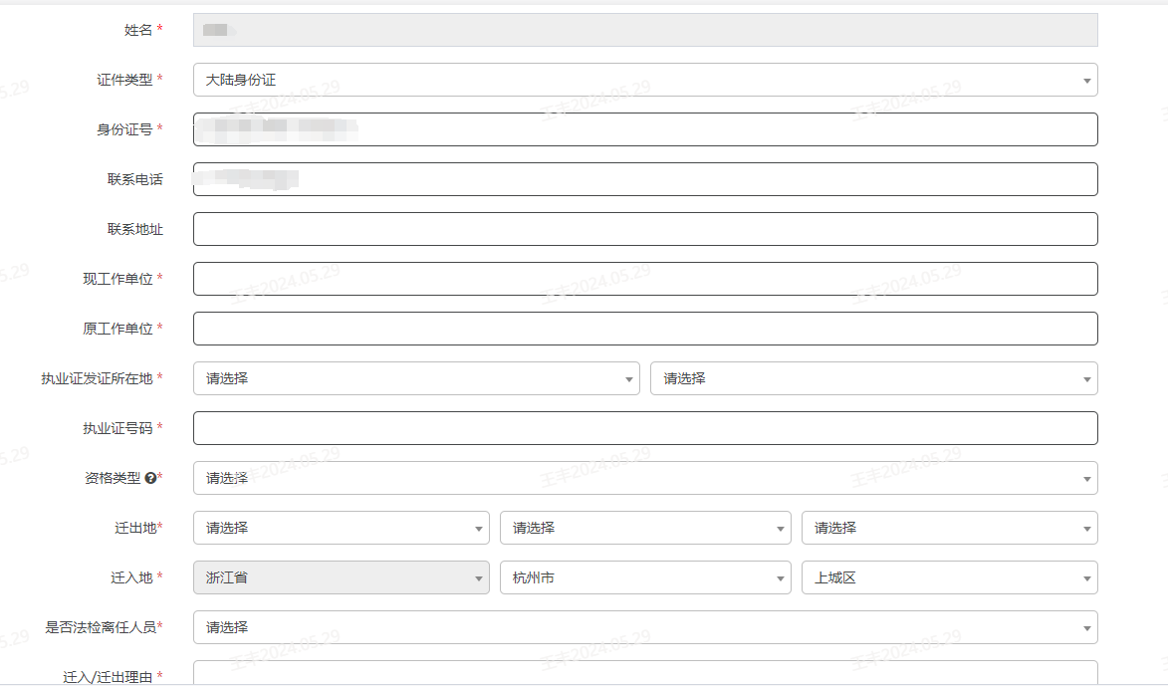
档案调转步骤说明【外省】
行政相对人申请步骤
3.填写外省档案调入申请表单：【浙江】

Slide 18
增加/撤回派驻分所律师步骤说明【江苏】
行政相对人申请步骤
1.登录长三角政务服务一网通办门户网（https://csj.sh.gov.cn/govService/bsfw/personList）办理。具体操作方法如下：
区域选择江苏

Slide 19
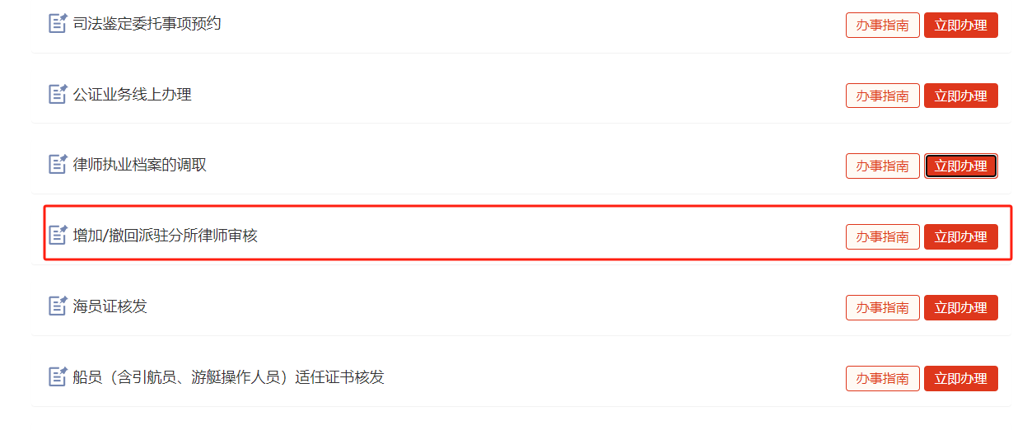
增加/撤回派驻分所律师步骤说明【江苏】
行政相对人申请步骤
2.找到增加/撤回派驻分所律师审核事项,点击立即办理：

Slide 20
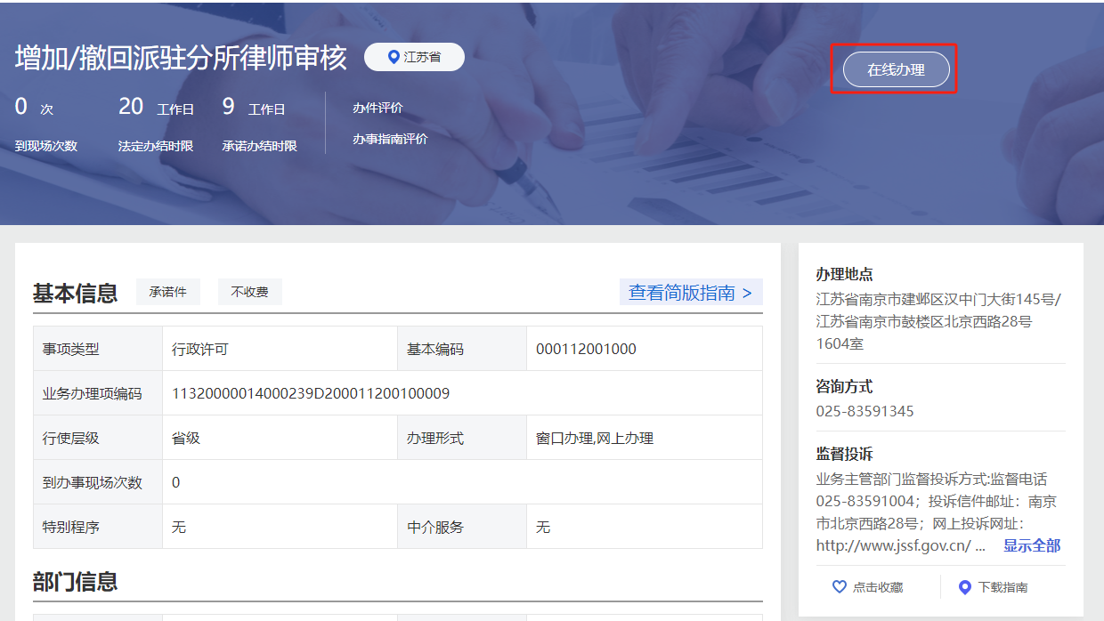
增加/撤回派驻分所律师步骤说明【江苏】
行政相对人申请步骤
3.进入江苏政务服务网且登录账号后,点击在线办理：

Slide 21
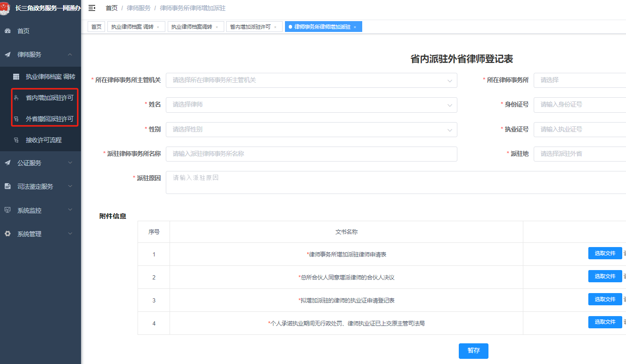
增加/撤回派驻分所律师步骤说明【江苏】
行政相对人申请步骤
4.左侧找到省内增加派驻许可/外省撤回派驻许可后点击进入，填写表单信息并上传附件：

Slide 22
增加/撤回派驻分所律师步骤说明【江苏】
行政相对人申请步骤
5.保存信息后返回列表页点击送审，等待主管司法局进行审核：

Slide 23
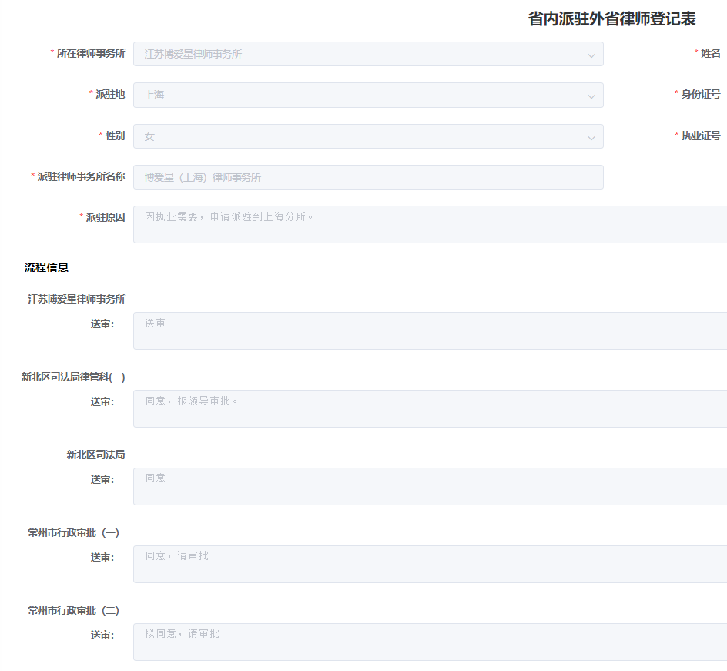
增加/撤回派驻分所律师步骤说明【江苏】
行政相对人申请步骤
6.后续进度可点击查看审批详情：

Slide 24
增加/撤回派驻分所律师步骤说明【外省】
行政相对人申请步骤
1.登录长三角政务服务一网通办门户网（https://csj.sh.gov.cn/govService/bsfw/personList）办理。具体操作方法如下：
区域选择
上海/浙江/安徽

Slide 25
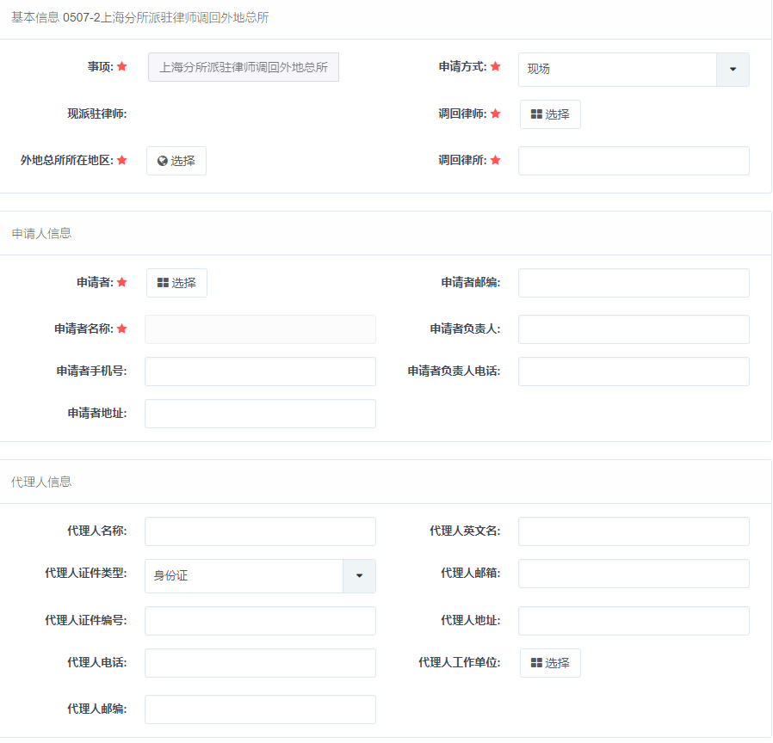
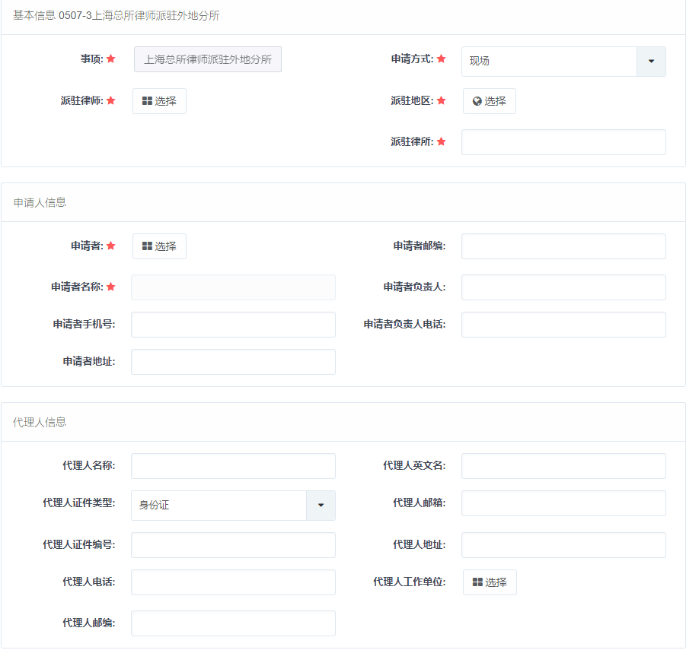
增加/撤回派驻分所律师步骤说明【外省】
行政相对人申请步骤
2.填写外省增加/撤回派驻分所律师申请表单：【上海】

Slide 26
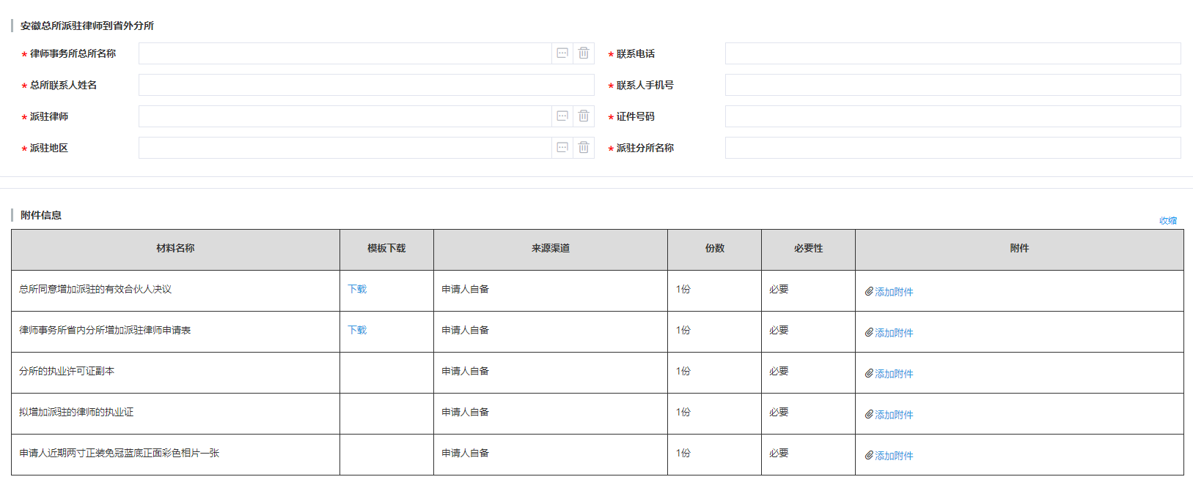
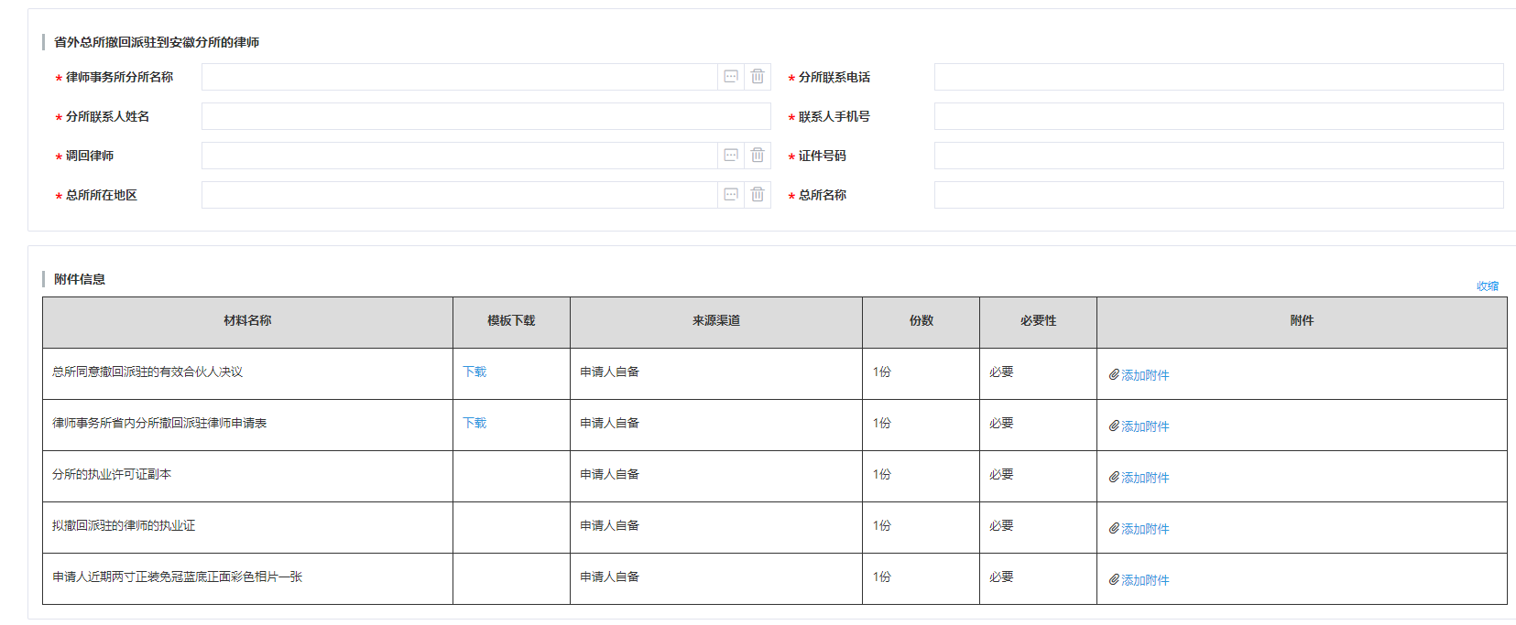
增加/撤回派驻分所律师步骤说明【外省】
行政相对人申请步骤
2.填写外省增加/撤回派驻分所律师申请表单：【安徽】

